Slide 1
Основные подходы к разработке, внедрению и оценке эффективности муниципальных программ укрепления общественного здоровья
Иванова Екатерина Сергеевна
Руководитель отдела координации профилактики
и укрепления общественного здоровья в регионах

Slide 2
Основные направления ФП «Здоровье для каждого»
Совершенствование нормативной базы укрепления общественного здоровья и медицинской профилактики
Создание эффективной индивидуальной профилактики. Формирование маршрута пациента с факторами риска, в том числе диспансерное наблюдение и приближения профилактических мероприятий к рабочему месту
Коммуникационная кампания по здоровому образу жизни
Усиление методической базы, повышение эффективности и охвата работающих корпоративными программами укрепления здоровья
Усиление методической базы и повышение качества и эффективности региональных и муниципальных программ укрепления общественного здоровья

Slide 3

Экосистема общественного здоровья
Знать: информация и грамотность
Хотеть: мотивация
Создать условия: инфраструктура, ограничительные меры и повышение доступности
Федеральные меры по укреплению ОЗ:
ФП, нормативные акты, налоги, takzdorovo.ru
Региональные меры по укреплению ОЗ:
нормативные акты, налоги, региональные программы
Место жительства с доступной инфраструктурой
Место работы/учебы с возможностями ведения здорового образа жизни
Разработка модельной муниципальной программы укрепления общественного здоровья и методических рекомендаций, выпуск библиотеки лучших практик
Обновление всех муниципальных программ укрепления общественного здоровья в регионах с повышением их качества и усилением компонента формирования здоровьесберегающей среды
Широкое внедрение корпоративных программ укрепления здоровья на предприятиях в регионах
с усилением механизмов контроля за здоровьем работающих и созданием условий для ведения здорового образа жизни
Разработка обновленной модельной корпоративной программы укрепления здоровья на рабочем месте и методических рекомендаций, выпуск библиотеки лучших практик
Формирование цифровой платформы анализа муниципальных программ с применением технологий ИИ и формированием таргетных рекомендаций
Развитие цифровой платформы Атрия с применением технологий ИИ, формированием сервиса рекомендаций для работодателя и для работника

Slide 4
Составляющие здорового образа жизни
Отсутствие курения
Отсутствие пагубного потребления алкоголя
Потребление овощей и фруктов ежедневно не менее 400 г (5 порций)
Потребление соли менее 5 г в сутки
Умеренная и высокая физическая активность
Лица, приверженные ЗОЖ, характеризуются снижением смертности от всех причин на 39%

Slide 5
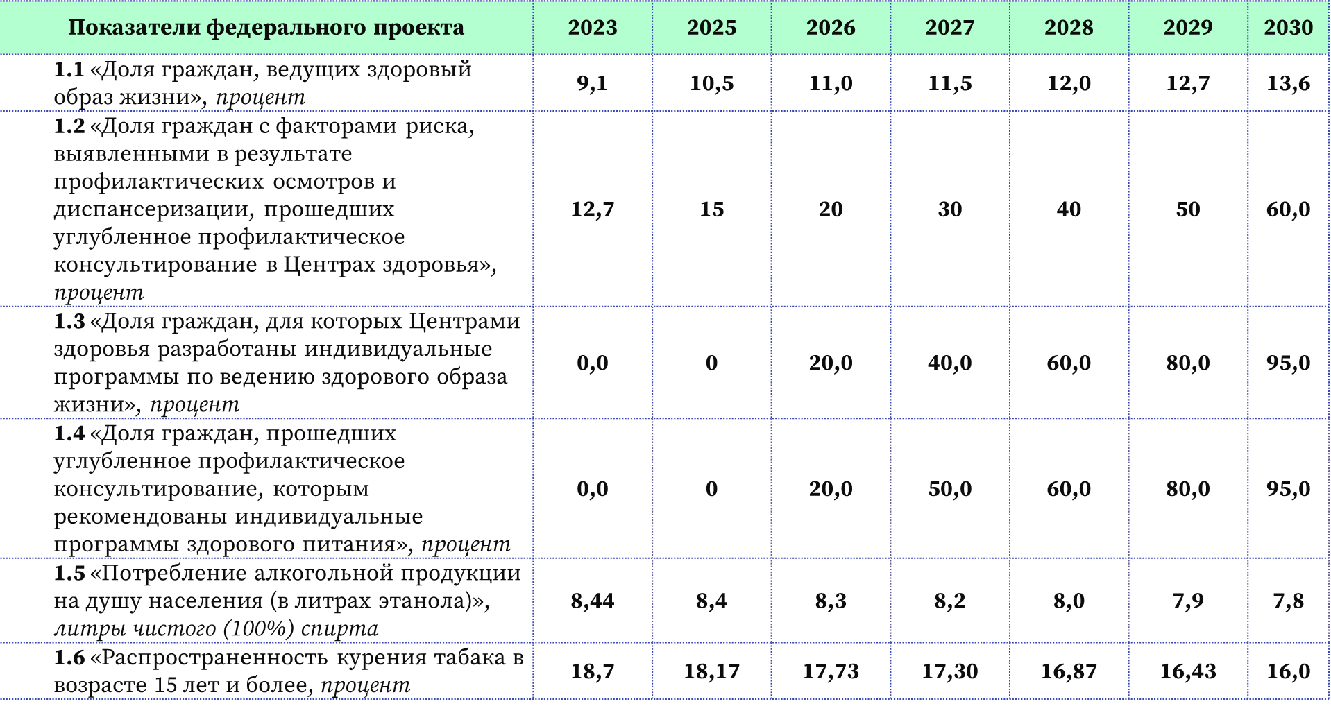
Федеральный проект «Здоровье для каждого» Национального проекта «Продолжительная и активная жизнь»

Slide 6
Федеральный проект «Здоровье для каждого» Национального проекта «Продолжительная и активная жизнь»
Мероприятия федерального проекта
1.5 | Проведена информационно-коммуникационная кампания, направленная на повышение приверженности граждан к ведению здорового образа жизни и коррекции факторов риска заболеваний
1.7 | Организован мониторинг за состоянием здоровья работающих граждан
1.8 | Проведён анализ лучших практик корпоративных и региональных программ по ведению здорового образа жизни и профилактике заболеваний с целью внедрения их в субъектах, предприятиях и организациях
1.9 | В субъектах Российской Федерации в каждом муниципальном образовании (для городов федерального значения – в каждом административном округе или районе) разработаны и реализованы программы по укреплению общественного здоровья

Slide 7
Управление системой укрепления общественного здоровья на муниципальном уровне
Глава муниципального образования
Взаимо-действие
Центр общественного здоровья и медицинской профилактики
Координатор реализации муниципальной программы – менеджер здорового города
Администрация муниципального образования, НКО, СМИ, руководители предприятий

Slide 8

Задачи Регионального Центра общественного здоровья и медицинской профилактики в формировании муниципальных программ укрепления общественного здоровья
– Официальное письмо – обращение к главе муниципального образования
– Анализ сформированного зеркала (паспорта) муниципалитета, в том числе инфраструктуры муниципалитета
– Предложения по внесению мероприятий в паспорт муниципальной программы укрепления общественного здоровья
– Оценка промежуточных результатом с внесением предложений по дальнейшим изменениям программы и повышению ее эффективности
– Анализ реализации программы
Регулярное общение с представителем муниципалитета, ответственным за координацию работы по внедрению муниципальной программы УОЗ
Очные встречи с главой муниципального образования

Slide 10
Федеральный проект «Здоровье для каждого»
Национального проекта «продолжительная и активная жизнь»
Внедрение обновленных муниципальных программ укрепления общественного здоровья в регионах
Обновление/создание зеркала (паспорта) муниципальных образований региона
Последовательное (с учетом сроков окончания действующих программ) обновление муниципальных программ укрепления общественного здоровья с повышением их качества и усилением компонента формирования здоровьесберегающей среды
Ознакомление с модельной муниципальной программой укрепления общественного здоровья
и методическими рекомендациями по их доработке и обновлению
Оценку среды/инфраструктуры муниципалитета включить в мероприятия муниципальной программы
1.9 Мероприятие федерального проекта
Линейка
результатов
по РФ
2025 | 2026 | 2027 | 2028 | 2029 | 2030
358 | 717 | 1076 | 1434 | 1912 | 2391

Slide 11
Федеральный проект «Здоровье для каждого»
Национального проекта «продолжительная и активная жизнь»
Внедрение обновленных муниципальных программ укрепления общественного здоровья в регионах
Разработка рекомендаций по планированию городской инфраструктуры и усилению мер по контролю за соблюдением законодательства
Оценку среды/инфраструктуры муниципалитета
Мониторинг инфраструктуры с составлением рейтинга муниципалитетов по формированию здоровьесберегающей среды

Slide 12
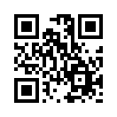
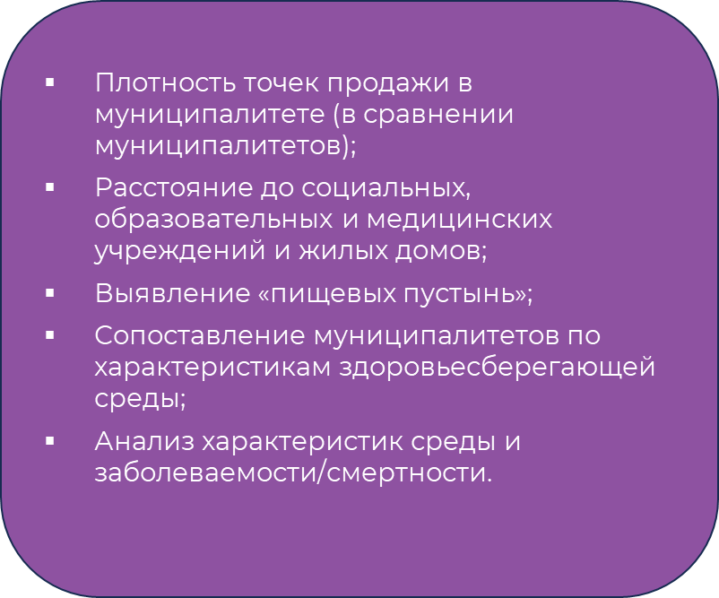



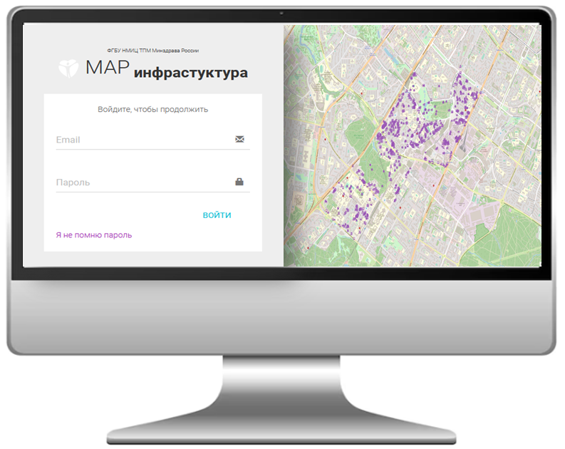
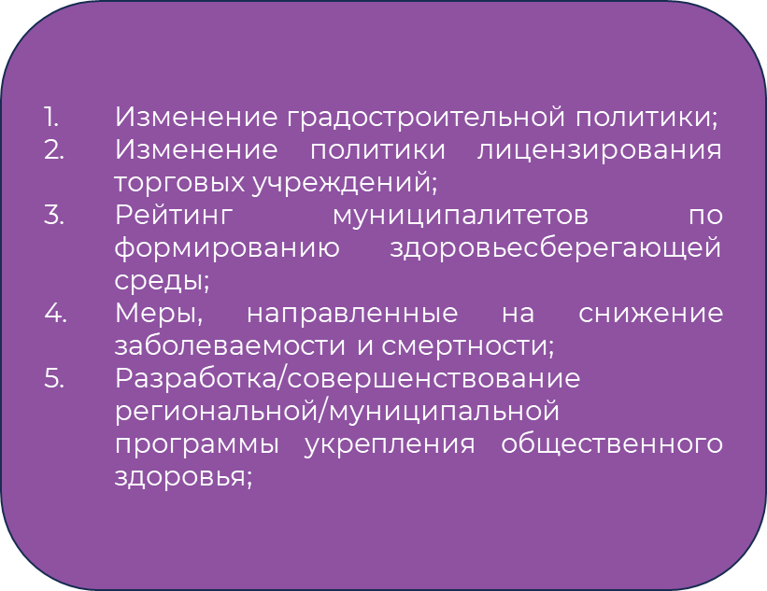
Инструмент оценки среды/инфраструктуры муниципалитета, связанной со здоровьем
Веб-платформа
«MAP инфраструктура»
Разработан НМИЦ ТПМ и позволяет оценивать
Позволяет принимать решения

Slide 13

Комплексный подход к формированию и реализации муниципальных программ укрепления общественного здоровья
Географические особенности
Половозрастной состав жителей
Заболеваемость
Социально-экономические показатели
Распространенность факторов риска развития НИЗ
Особенности инфраструктуры
Сбор
данных
Формирование предложений по оптимизации мероприятий, совершенствованию нормативной документации, межведомственному взаимодействию
Планирование
Действие
Контроль
Воздействие
Разработка плана мероприятий по укреплению общественного здоровья на региональном и муниципальном уровне
Непрерывное улучшение
Оценка эффективности, предпринимаемых мер на основании динамики грамотности населения в вопросах здоровья, распространённости факторов риска и контроля ХНИЗ на популяционном уровне
Разработка нормативной документации
Обучение
Реализация мероприятий плана

Slide 14
Структура муниципальной программы укрепления общественного здоровья
Оценка первичной ситуации в муниципальном образовании по состоянию общественного здоровья и наличию условий для ведения здорового образа жизни:
Географические особенности
Половозрастной состав
Заболеваемость
Социально-экономические показатели
Распространенность факторов риска развития ХНИЗ
Особенности инфраструктуры
Паспорт муниципального образования
Оценка существующей ситуации
Конкретные мероприятия программы по каждому поведенческому фактору риска:
питание, физическая активность, курение, алкоголь,
а также другие мероприятия, учитывающие особенности муниципалитета
Межведомственный подход
С учетом численности населения:
Сельские муниципалитеты
Городские муниципальные образования
Создание условий для ведения ЗОЖ
Формирование мотивации для ведения ЗОЖ и повышение грамотности в вопросах здоровья
Повышение охвата диспансеризацией, взаимодействие с работодателями
С учетом опыта лучших муниципальных практик

Slide 15
Паспорт муниципальной программы укрепления общественного здоровья
Название Программы | В названии МП должны быть указаны название муниципального образования и сроки реализации программы
Ответственный Исполнитель Программы | Ответственный исполнитель – Глава муниципального образования
Соисполнители Программы | - Комитеты/отделы по: образованию, здравоохранению, физкультуре и спорту, социальной политике, градостроительству, молодежной политике, МВД - Роспотребнадзор - НКО - Региональный Центр общественного здоровья и медицинской профилактики - СМИ - Бизнес

Slide 16
Паспорт муниципальной программы укрепления общественного здоровья
Цель Программы | - Цель должна быть конкретная, понятная и четко сформулирована - Должны быть указаны количественные параметры, по которым цель будет оцениваться - Цель должна быть достижима и реалистична
Задачи Программы | Должны включать конкретные действия, направленные на достижение поставленной цели, осуществляться в конкретные сроки, должны иметь индикаторы
Целевые индикаторы Программы | В соответствии с целью
Сроки реализации Программы | Не менее пяти лет
Ожидаемые результаты Программы | Ожидаемые результаты должны быть конкретными измеряемыми и представлены в динамике: с «__» в начале программы до «___» в конце программы

Slide 17
Системный подход к оценке текущей ситуации
в муниципальном образовании
Анализ или оценка ситуации в муниципалитете – это необходимый процесс изучения в динамике состояния здоровья населения, его тенденции, распространенность факторов риска развития заболеваний, продолжительность жизни, рождаемость, территориальные особенности, социально-экономические показатели, элементы инфраструктуры, влияющие на состояние здоровья, определение уязвимых групп населения, позволяющий найти проблемные аспекты и сформулировать предложения для изменения ситуации, которые будут способствовать укреплению общественного здоровья.

Slide 18
Системный подход к оценке текущей ситуации
в муниципальном образовании
Документом, в котором могут быть отражены основные компоненты для оценки текущей ситуации в муниципальном образовании, рекомендуется сделать паспорт или профиль здоровья муниципалитета, как зеркало отражающий портрет муниципалитета по состоянию общественного здоровья и наличию условий для ведения здорового образа жизни.
В профиль здоровья муниципалитета рекомендуется включить:
анализ половозрастной структуры населения,
средний доход,
уровень безработицы,
показатели рождаемости,
число и расположение объектов для занятия физической культурой и спортом, продуктовых рынков, точек продажи табака и алкоголя,
количество предприятий и их характеристика по направлению деятельности и числу работающих,
перечень действующих муниципальных программ, их целевые индикаторы и достигнутые результаты.

Slide 19
Численность и половозрастной состав населения муниципального образования можно представить в формате таблицы, в которой разделить возрастные интервалы по десятилетиям, учесть внесение числа мужчин и женщин в абсолютных значениях и их долю от всего населения.
Возраст / Пол | Мужчины |  | Женщины |  | Всего
 | Количество человек | Доля от всех мужчин (%) | Количество человек | Доля от всех женщин (%) | Количество человек | Доля от всего населения (%)
0 – 17
18 – 24
25 – 34
35 – 44
45 – 54
55 – 64
65 – 74
75+
Итого
При проведении анализа половозрастного состава населения муниципального образования необходимо выделить наибольшую по численности возрастную группу мужчин и женщин, что позволит в дальнейшем формировать в муниципальной программе таргетные мероприятия по укреплению здоровья, а также поможет провести корреляцию с другими показателями Паспорта.

Slide 20
Средний уровень заработной платы в муниципалитете указывается в рублях за прошедший год. Для сопоставления данного показателя следует внести значение по субъекту, в состав которого входит муниципальное образование, а также по Российской Федерации.
Уровень безработицы в муниципалитете указывается в процентах за прошедший год. Также для сопоставления данного показателя следует внести значение по субъекту, в состав которого входит муниципальное образование, а также по Российской Федерации.
Коэффициент рождаемости в муниципалитете указывается на 1000 жителей за прошедший год, также указывается значение по субъекту, в состав которого входит муниципальное образование, и по Российской Федерации.
Низкий показатель рождаемости при достаточном количестве проживающего населения репродуктивного возраста диктует необходимость активного внедрения в муниципальную программу укрепления общественного здоровья мероприятий, направленных на сохранение репродуктивного здоровья, создания благоприятных условий для труда и быта молодых семей, роста и развития детей.

Slide 21
Методические рекомендации по организации физкультурно-спортивной работы по месту жительства, отдыха и трудовой деятельности граждан в организациях различных форм собственности, утвержденные Приказом Министерства спорта Российской Федерации от 25 сентября 2020 г. №718
Количество объектов для занятия физической культурой и спортом в муниципалитете целесообразно оценить, как в целом, так и по их числу по каждому виду:
ФОК _____ шт.
Бассейн ____ шт.
Стадион ____ шт.
Дворовые спортивные площадки _____ шт.
Фитнес-центр _____ шт.
Велодорожки _____ шт.
Произвести расчет числа объектов для занятия физической культурой и спортом на 1000 или 100 тысяч населения всей суммы спортивных объектов, а также по каждому в отдельности.
Для территориальной оценки расположения объектов физической культуры и спорта целесообразно отметить их на карте муниципалитета, что позволит визуализировать пустоты – участки муниципального образования, лишенные инфраструктуры для повышения физической активности населения.

Slide 22
Оценка плотности размещения точек по продаже свежих овощей и фруктов на постоянной основе, в том числе фермерских продуктовых рынков / ярмарок. Произвести расчет числа точек на 1000 или 100 тысяч населения.
Для территориальной оценки расположения точек по продаже свежих овощей и фруктов на постоянной основе, понять транспортную и пешеходную доступность, целесообразно отметить их на карте муниципалитета, что позволит визуализировать пустоты – «пищевых пустыни» (невозможность купить здоровую еду, множество фастфудов, магазины со скудным выбором).
Оценка плотности размещения точек по продаже алкоголя и табака. Важно оценить плотность отдельно по каждому их факторов, произвести расчет числа точек на 1000 или 100 тысяч населения.

Slide 23
В паспорте муниципального образования необходимо указать перечень действующих муниципальных программ муниципалитета, описать цели, направления и целевые индикаторы, а также результаты их реализации.
Важно подчеркнуть программы, мероприятиях которых связанны с благоустройством территорий, созданием среды, способствующей ведению здорового образа жизни, улучшением экологической ситуации, направленных на здоровое питание (в том числе детей и подростков в школах и дошкольных учреждениях), на ограничение потребления алкоголя и табака и др.

Slide 24
Необходимо проведение комплекса мероприятий в области охраны и укрепления здоровья, направленных на:
Обеспечение здоровья детей: новорожденных, детей младшего и школьного возраста, что обеспечит им более здоровое начало жизни
Здоровье молодежи. Молодежь должна быть более здоровой и лучше подготовлена к тому, чтобы выполнять свои обязанности в обществе
В детском возрасте закладывается отношение к питанию, физкультуре, курению, алкоголю, наркотикам, формируется образ жизни, сексуальное поведение и одновременно проявляются факторы риска хронических заболеваний старшего возраста.
Укрепление здоровья работоспособного населения
Сохранение здоровья в пожилом возрасте

Slide 25
Индикаторы эффективности можно разделить на три группы по срокам их достижения
Краткосрочные (период реализации программы)
Индикаторы процесса внедрения МП
Повышение грамотности (о здоровом образе жизни)
Среднесрочные
(1-3 года)
Сокращение доли лиц с факторами риска,
Долгосрочные (3-5-10 лет)
Снижение заболеваемости
Возврат инвестиций
Снижение смертности
Повышение мотивации
Увеличение доли лиц, приверженных ЗОЖ

Slide 26


